Slide 1

少惠林少儿编程

Slide 2
家长见面会环节
1、家长疑惑问题解答
2、少儿编程国内外情况介绍
3、阶段划分与课程体系
4、以“递归”为例介绍算法
5、讨论答疑

Slide 3

一、家长疑惑解答？
1、学编程不是学计算机操作
2、学编程不是学编码，主要是学习
编程思想。
3、未来社会的必备技能
4、Scratch+Python是业界证明适合
小学阶段学生特点的 5、和“乐高机器人”有什么区别？

Slide 4
二、少儿编程国内外情况介绍
美国，孩子从4岁接触，9岁可以掌握一门编程语言。
国内，名牌大学自主招生，奥林匹克信息学竞赛录取率是其他学科的2倍。
出国留学择校优势明显，科创作品更能加深面试官对于学生的印象。

Slide 5
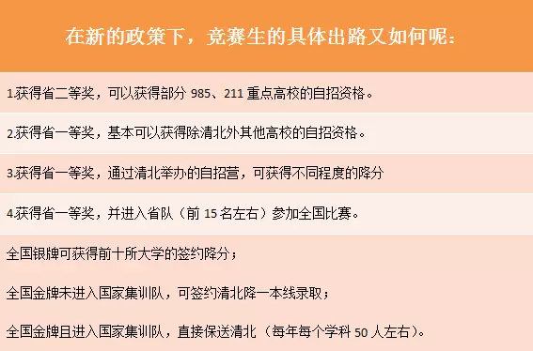

Slide 6
四、阶段划分与课程体系
1、7岁至9岁
Scratch图形编程。
2、10岁至14岁
Python代码编程。
3、14岁以上
掌握各种核心算法、数据结构，参加NOIP比赛。

Slide 7
中级班课程体系
1
2
3
4
5
python 基础教程
python解数学题、算法基础
python开发游戏
python与大数据、人工智能
python与机器人

Slide 8
Python与算法基础
桶排法
快排法
冒泡法
深度优先
广度优先
有向图
队列
堆栈…

Slide 9
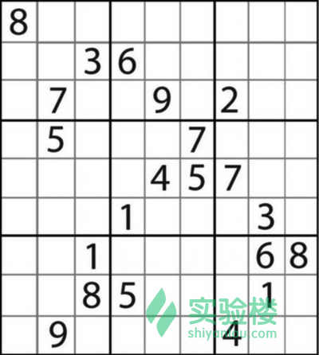
用python解数独问题

Slide 10
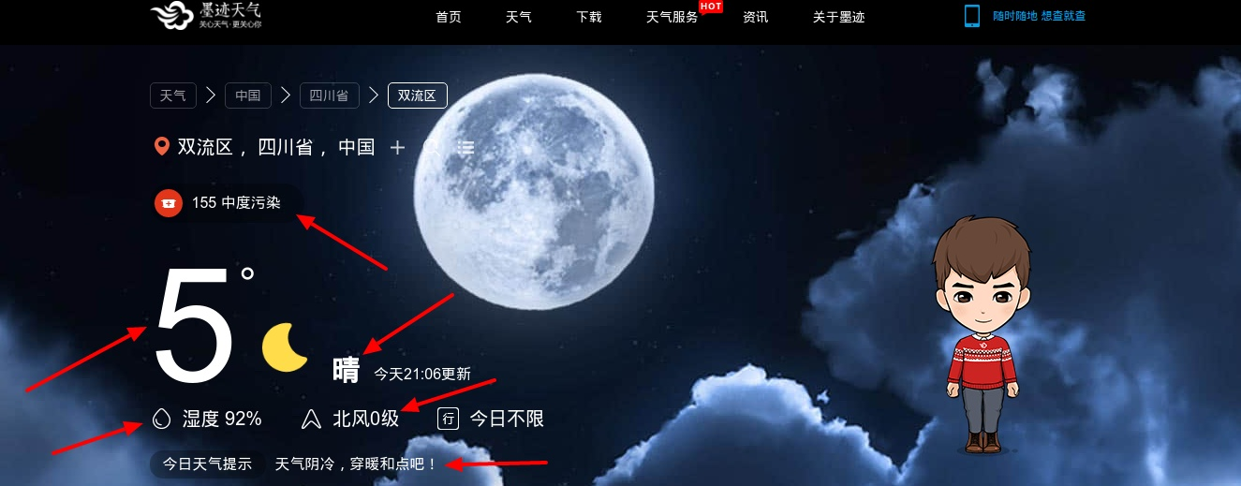
打造自己的语音天气闹钟

Slide 11
Python打造智能聊天机器人

Slide 12
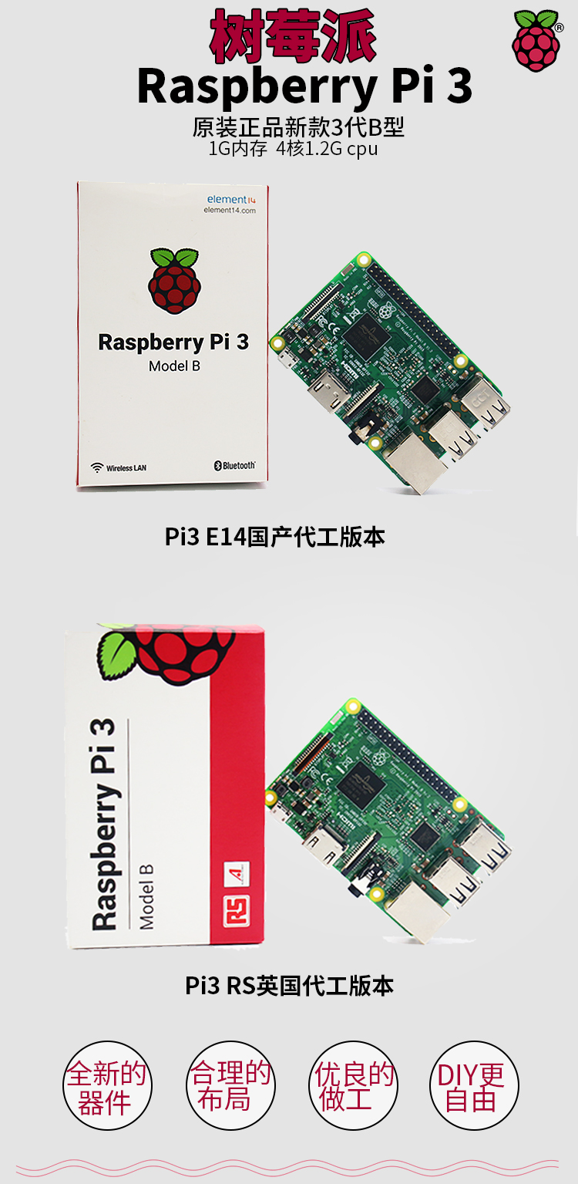
用python玩转树莓派

Slide 13
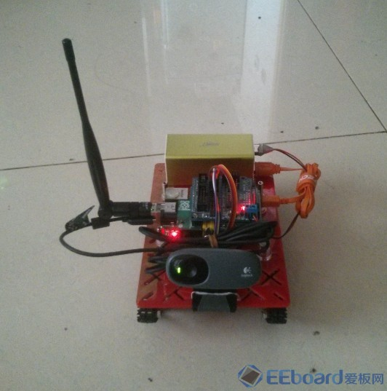
自动避障小车

Slide 14
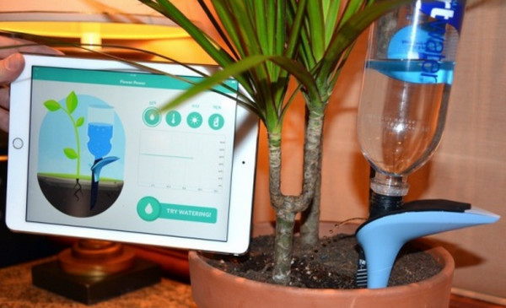
树莓派打造自动浇水神器

Slide 15
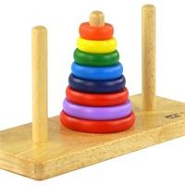
五、以递归为例进行讲解

Slide 16
理科的学习方法
不求 高歌猛进，倒求 烂熟于心。
信息学的学习方法
知识广度
知识深度
广度决定下限，深度决定上限

Slide 17
感谢聆听！

